Slide 1


HTML Tables and Semantic Structure
Mariyan Apostolov
mariyan.apostolov89@gmail.com

Slide 2

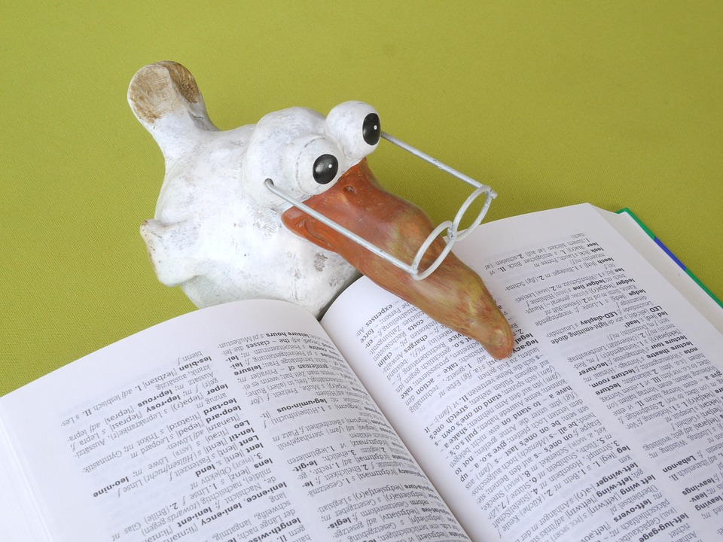



Какво ще разгледаме днес?
Какво представлява тага „input“?
Видове input
Таблици? Как да направим таблица в HTML
Семантичен (подреден) HTML

Slide 3

Да започваме!

Slide 4
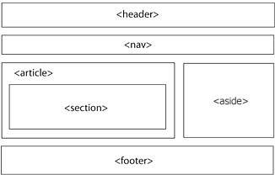
Семантичен HTML

Slide 5
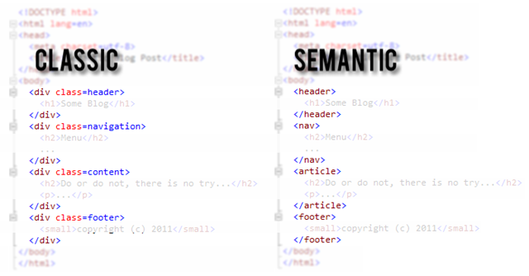
Семантичен HTML

Slide 6

Какво е “input”?
password
radio
range
reset
submit
tel
text
Видове input
button
checkbox
color
date
email
file
hidden
number

Slide 7

Какво е Таблица?!
Таблици
table
thead
tr
th
td
tbody
tr
td
tfoot
tr
th
td

Slide 8

Да преговорим
Какво представлява тага „input“?
Как да направим таблица в HTML?
Какво е Семантичния HTML?

Slide 9


ВЪПРОСИ?

